Slide 1
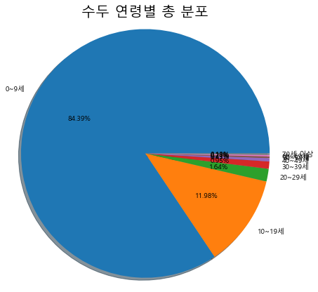
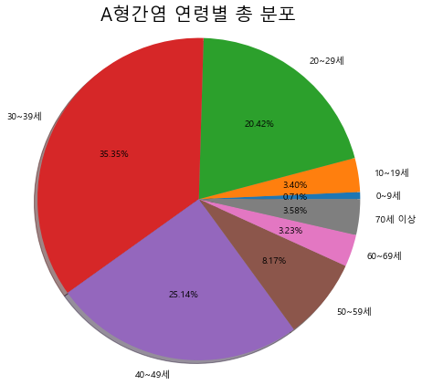
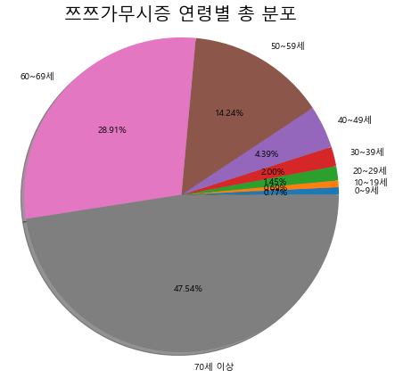
2. 문제 제기(1)
1. 일상 속 감염병 및 예방 가이드
2-1. 감염병 연령별 차이
수두
0-9세
A형 간염
30~50세
쯔쯔가무시증
60세 이상
감염병별 타겟 연령층이 다르다!!

Slide 2
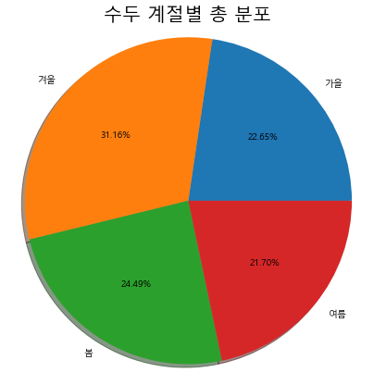
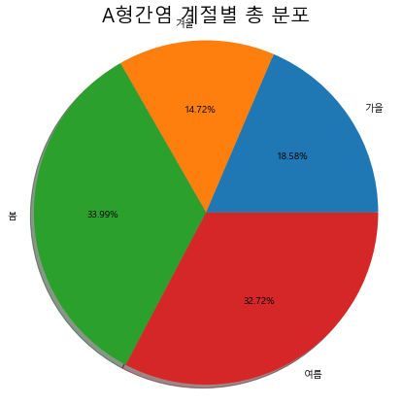
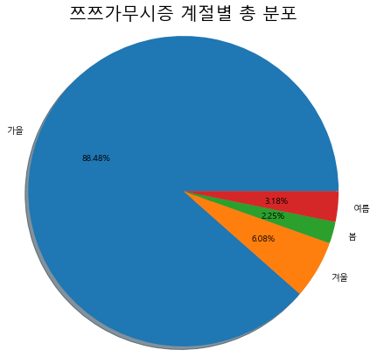
2. 문제 제기(1)
1. 일상 속 감염병 및 예방 가이드
2-2. 감염병 계절별 차이
수두
겨울,가을
A형 간염
봄,여름
쯔쯔가무시증
가을
감염병별 타겟 계절이 다르다!!

Slide 3
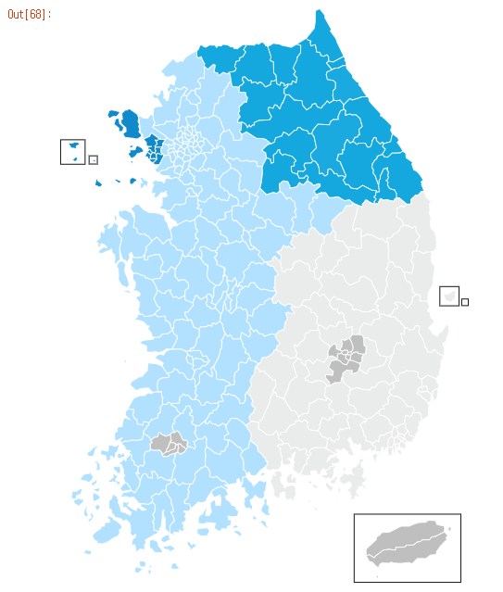
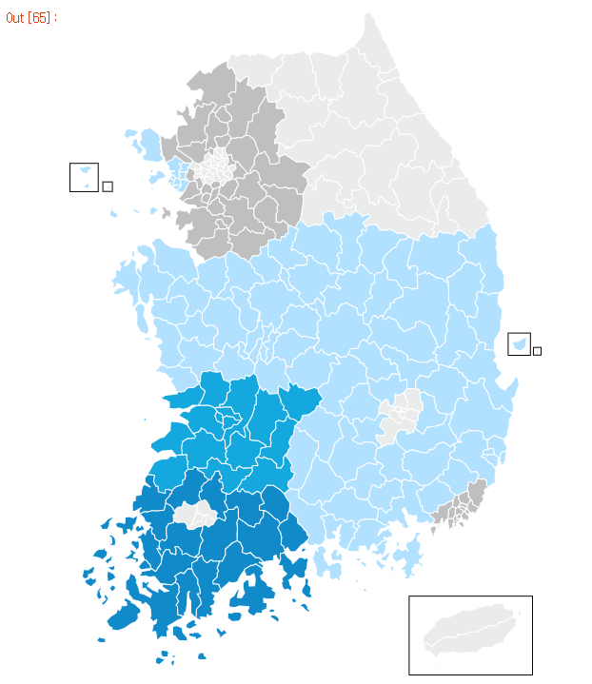
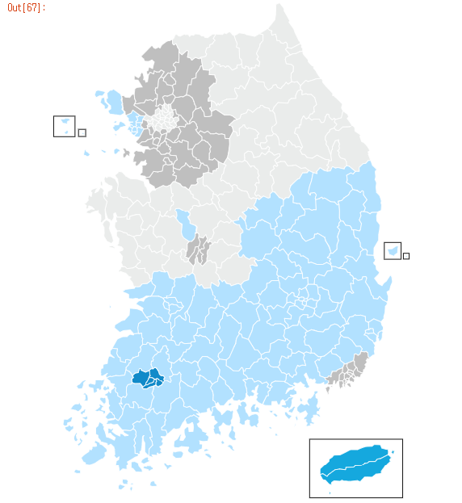
2. 문제 제기(1)
1. 일상 속 감염병 및 예방 가이드
2-3. 감염병 지역별 차이(1)
수두
광주광역시
제주특별자치도
A형 간염
인천광역시
강원도
쯔쯔가무시증
전라남도
전라북도
지역별 감염병 위험도가 다르다!!

Slide 4
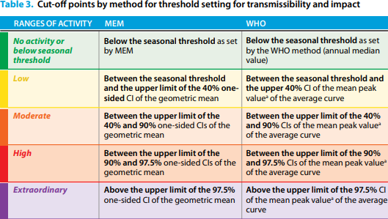
4. 문제 제기1(1)
1. 일상 속 감염병 및 예방 가이드
2-3. 감염병 지역별 차이
가장 위험한 감염병에 대한 전체 트렌드 제공(2)
WHO 기준 위험도
2020 7월
인구 10만명당 감염병 발생률 해당 WHO 기준으로 quantile을 정함

Slide 5
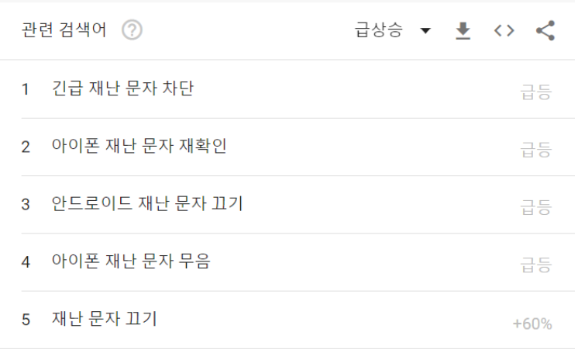
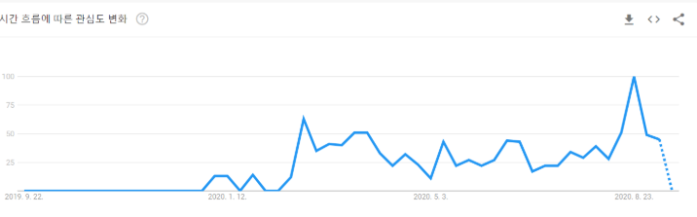
2. 문제 제기
2) 서비스 배경
특성화 되지 않은 재난 문자에 대한 부정적인 인식 증가
장소와 상관없이 울리는 알림서비스를 더 개인화 한 것이 Anti-virus scheduler !

Slide 6
2. 문제 제기
1. 일상 속 감염병 및 예방 가이드
2-3. 감염병 지역별 차이(2)
수두
광주광역시
제주특별자치도
A형 간염
인천광역시
강원도
쯔쯔가무시증
전라남도
전라북도

Slide 7
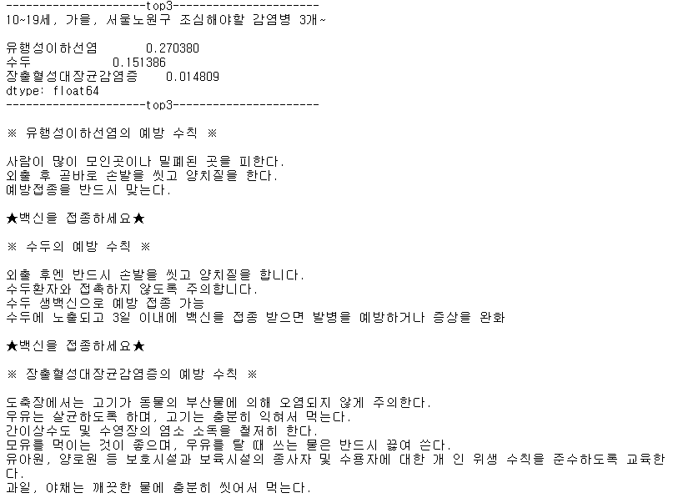
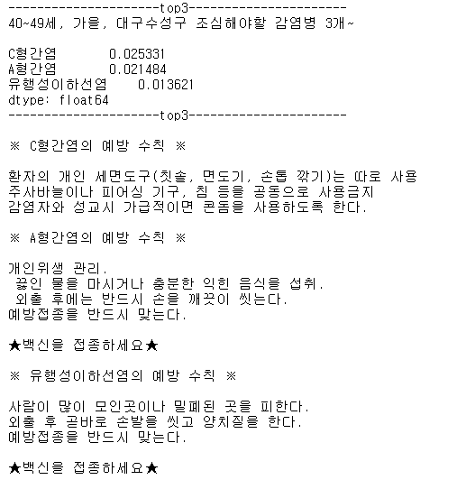
4. 문제제기 ?
1. 일상 속 감염병 및 예방 가이드
1. 일상 속 감염병 및 예방 가이드
계산 결과 예시
Input_age = 15, input_season = ‘가을’,
Location = ‘서울노원구’
Input_age = 45, input_season = ‘가을’,
Location = ‘대구수성구’

Slide 8
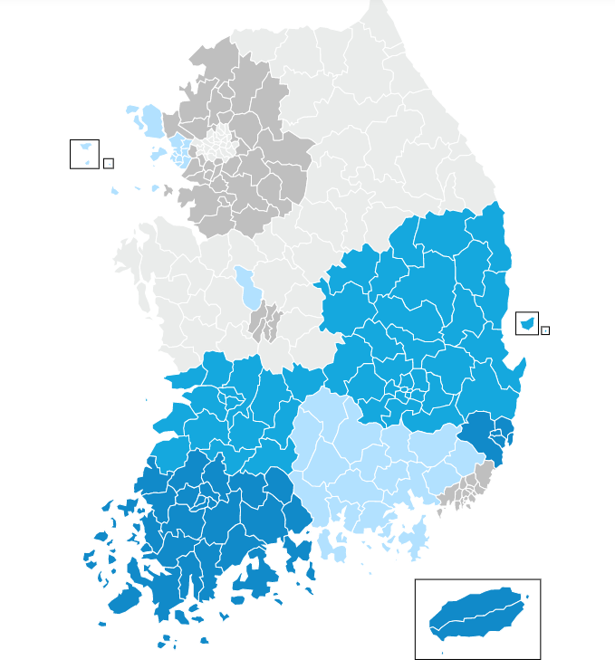
4. 데이터 분석
1. 일상 속 감염병 및 예방 가이드
1. 일상 속 감염병 및 예방 가이드
가장 위험한 감염병에 대한 전체 트렌드 제공(2)
시별 수두 10만명당 발생률을 기준으로(해당 월)
발생률 < Quantile(.20) -> 연한 회색(임의지정
발생률 >= Quantile(.20) -> 진한 회색
발생률 >= Quantile(.40) -> 하늘색
발생률 >= Quantile(.90) -> 파란색
발생률 >= Quantile(.975) -> 매우 진한 파랑색
저번달 10만명당 발생률을 기준으로 상대적 수치 비교 가능
모든 감염병들에 대해서 가능!

Slide 9
3. 서비스
2) 서비스 배경
특성화 되지 않은 재난 문자에 대한 부정적인 인식 증가
장소와 상관없이 울리는 알림서비스를 더 개인화 한 것이 Anti-virus scheduler !

